Slide 1
Git常用操作
胡日辉
2020-1-13

Slide 2
代码更新-1
单个仓库拉取
1、登录http://review.tp-link.net/gerrit
2、在“Project->List”中找到需要下载的库，如netifd
3、选择“clone with commit-msg hook”，拷贝下面的命令(git clone …)，该命令会给本地库添加一个钩子，在提交代码时提示输入提交信息，在Ubuntu上运行拷贝的命令，拉取库代码(因为平台这边有点问题，需要.git\hooks 用repo[整个工程拉取]获取到的钩子脚本替换)
4、上一步拉取的默认是master分支，需要切换到我们的分支。
git checkout -b slp/team3/master origin/slp/team3/master
其中-b代表新建本地分支，随后是本地分支名和映射的远程分支名
5、之后可以通过“git status”查看当前所在的分支，通过“git checkout <本地分支名>”来切换到不同的分支。另外，通过“git branch -av”命令可以查看当前库的本地及远程所有分支。

Slide 3
代码更新-2
整个工程拉取
1)创建存储工程目录，并进入，执行拉取工程文件。需要明确拉取的工程是那个xml文件。
repo init -u ssh://hurihui@review.tp-link.net:29418/slp/manifest -m ac-smb-master.xml
2）更新过程需要输入用户名密码，若repo环境已配置好，可以一路OK
3）然后执行拉取代码命名。
repo sync
4） 更新完代码，设置本地分支(master)
repo start master --all

Slide 4
代码更新-3
代码更新
1)单个仓库更新，进入具体代码仓库目录，执行
git pull –rebase
2）整个工程更新，进入拉取代码(执行repo init）目录下执行
repo sync
也可执行等价命令 repo forall -c git pull –rebase

Slide 5
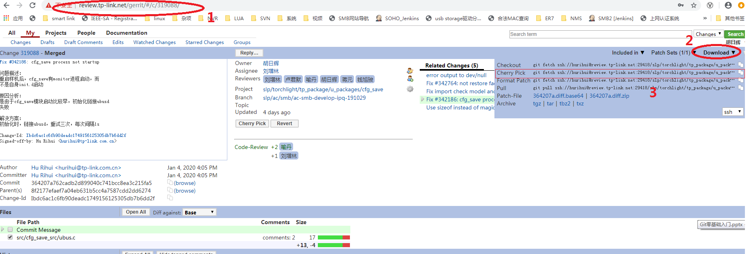
代码更新-4
拉取未入库的提交
使用场景：A和Ｂ合作开发某个功能，Ｂ就需要拉取Ａ的提交未入库代码进行开发。
方法：获取到提交的URL访问，右上角Download--→cherry-pick 右侧 获取更新url→在本地代码仓库，执行该命名。 可能会有冲突，按照提示解决冲突即可。
git fetch ssh://hurihui@review.tp-link.net:29418/slp/torchlight/tp_package/u_packages/cfg_save refs/changes/88/319088/1 && git cherry-pick FETCH_HEAD

Slide 6
代码更新-5
更新指定远程分支
场景：当前正处于开发分支dev，突然有个市场反馈
方法：
#把当前代码仓库切换道跟踪软件出货的远程分支
git checkout origin/slp/ac/smb/ac-smb-led-wifi-191121 -b wifi_br
完成bug 修复后，正常commit，然后push到该远程分支，安排评审和入库。

Slide 7
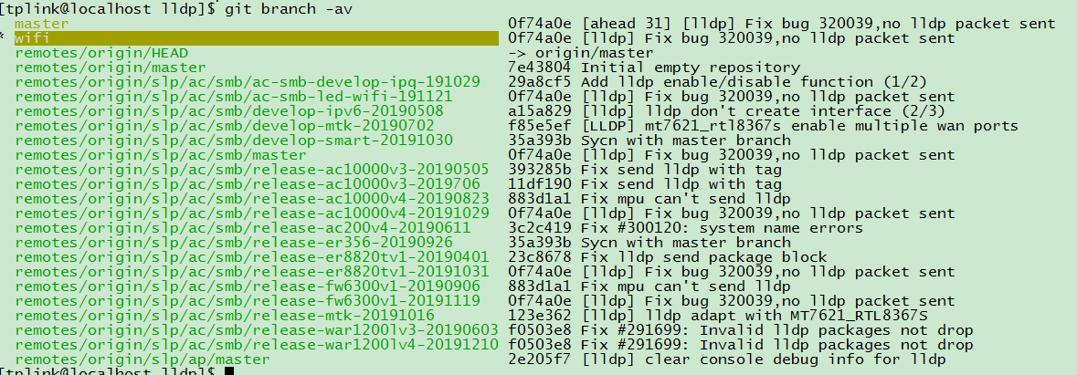
分支管理-1
查看分支
git branch -av
如下图，左侧黄色部分是本地分支，对应右侧为当前分支最新commit
左侧绿色部分是远程分支，对应右侧为远程分支最新commit

Slide 8
分支管理-2
分支创建/删除
1)本地分支创建、删除，查看git branch帮助信息
2)远程分支创建（需要开通权限）
场景：当前分支临近出货，通常需要拉取一个出货分支，对代码入口进行严控，同时不影响当前分支其他开发。
单个代码仓库：gerrit->projects进入指定代码仓库-→branch 创建（若无权限，可申请权限或者让有权限同事帮忙创建）
整个工程：http://sohoci.rd.tp-link.net/jenkins/view/SLP/job/slp_create_branch/
进入该jenkins任务，参考进行创建。
3）分支切换
git checkout xx_branch #本地分支切换
git checkout origin/slp/ac/smb/ac-smb-led-wifi-191121 -b wifi_br

Slide 9
分支管理-3
分支管理建议
1)拉取代码是本地创建master分支和用于开发的devlop分支
2)所有开发在devlop上进行
3)自测OK后，cherry-pick或者rebase到master再提交

Slide 10
提交-1
查看修改代码
git status #查看那些文件修改过
git status –su #可以查看那些文件冲突，那些文件为未add 等等
git diff #查看编辑文件细节（未add）
git diff --cached #查看暂存区和版本库差异
difftool的设置，比较推荐使用vimdiff工具
git config --global diff.tool vimdiff
git config --global merge.tool vimdiff
git config --global difftool.prompt false
git config --global mergetool.prompt false

Slide 11
提交-2
查看日志
git hist #查看修改日志
git hist --name-only #查看日志修改的文件名
签名的hash值，可以直接拷贝到gerrit查找，可以直观方便看到该提交的修改内容
为了方便查看log和history等，定制了下面几个命令。
将下述内容加入 ~/.gitconfig 文件：
[alias]
co = checkout
ci = commit
st = status -sb
br = branch
lg = log --all --graph --pretty=format:'%Cred%h%Creset -%C(yellow)%d%Creset %s %Cgreen(%cr) %C(bold blue)<%an>%Creset'--abbrev-commit --date=relative
hist = log --pretty=format:'%h %ad | %s%d [%an]' --graph --date=short
type = cat-file -t
dump = cat-file –p

Slide 12
提交-3
添加文件
git add . #不包含删除的文件
git add –A #添加包含删除的文件
git add file #可以指定添加某文件
撤销添加文件
git reset HEAD file #可以把git add文件撤销
git status –su #可以查看那些文件冲突，那些文件为未add 等等
git diff 查看编辑文件细节
另外，习惯了图像界面查看差异的，可以通过git的图形工具查看，但不太建议，因为涉及编码、权限等原因，容易导致修改文件不符合预期

Slide 13
提交-4
添加忽略文件
三种方法：
1、 编辑.repo\repo下的.gitignore。这里面保存的是全局忽略文件，添加忽略文件
2、 自仓库忽略，编辑\tp_package\u_packages\XXX\.git\info下的exclude文件，添加忽略文件
3、 通过.git/config配置文件的core. Excludesfile选项，指定一个忽略规则文件（完整路径）
推荐方法1、2，分别是全局和各个自仓库的ignore，能满足基本需求。下面是添加忽略文件例子：
【例子】
# 忽略*.o和*.a文件
*.[oa]
# 忽略*.b和*.B文件，my.b除外
*.[bB]
!my.b
# 忽略dbg文件和dbg目录
dbg
# 只忽略dbg目录，不忽略dbg文件
dbg/
# 只忽略dbg文件，不忽略dbg目录
dbg
!dbg/
# 只忽略当前目录下的dbg文件和目录，子目录的dbg不在忽略范围内
/dbg

Slide 14
提交-5
添加忽略文件权限提交
提交的个别文件对权限是很敏感的，我们在修改代码的时候有可能会改变了文件的权限， 导致一些bug。通常建议忽略文件权限变更提交。
git config core.filemode false // 当前版本库
repo forall –c git config core.fileMode false// 所有版本库

Slide 15
提交-6
恢复工作区、缓存、已提交文件
git checkout file_path #把某文件的修改撤销
git reset --hard #工作区和缓存的修改均清除，恢复到当前版本
git reset --soft #撤销提交，但文件修改保留
git reset --hard/soft #后接log的hash值，还可以回退到指定提交
已提交：
git reset HEAD $file
git checkout commit^ --file #此处commit为要修的提交hash值
git commit –amend
git reflog
#最近git操作的快照，可利用git reset --hard hash值回到该快照

Slide 16
提交-7
提交
git commit #然后跟新log
git commit --amend #提交后悔了，需要调整

Slide 17
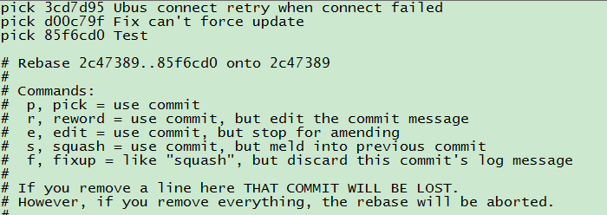
提交-8
多个提交合并、修改
git rebase -i 5c6eb73^ #整理从5c6eb73 开始 (含 5c6eb73) 到最新的提交
● 通过删除行来放弃提交。
● 通过重新排序行来重新排序提交。
● 替换 pick 可使用：
● edit 标记一个提交需要用 git commit --amend 修订。
● reword 改变提交说明。
● squash 将一个提交与其和前一个合并成一个提交。
● fixup 将一个提交与其和前一个合并，并丢弃这个提交的提交说明。
保存退出。如果中途写错了，可以强行退出编辑器，不保存。

Slide 18
提交-8
拆分提交
场景：加入有2个不相干的修改bug1和bug2 同时commit了，评审被打回，要求拆分提交
#本地代码撤销bug2 的修改
git add . #修改log为fix bug1
git commit –amend
git reflog #找到amend之前的提交，譬如为{HEAD}@1
git checkout {HEAD}@1 .
git push origin HEAD:refs/for/<remote_branch>
git pull –rebase #根库上保持一致log

Slide 19
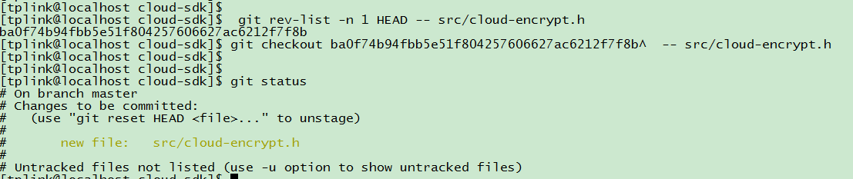
提交-9
恢复某提交删除的文件
首先找到是哪个提交删除了这个文件：
git rev-list -n 1 HEAD -- <file_path>
然后 checkout 出此提交的父提交(使用 ^ 符号指代父提交) 中的这个文件:
git checkout <deleting_commit>^ -- <file_path>

Slide 20
提交-10
快速修订
场景：上一轮提测bug修复，目前已有新开发代码。这种情况下，输入：
#前提是当前代码已全部commit（若暂不想提交，可以git stash，后面再git stash pop恢复出来）
git checkout –b fixes 82f5
#……修正问题
git add .
git commit
#……提交说明
git checkout local_master
git rebase fixes
#……处理冲突等
git branch –d fixes

Slide 21
提交-11
提交代码评审
【多个仓库提交】
repo upload --br=BRANCH [<project>]...
注意：repo start 建立的分支一定是跟踪远程分支的，只有跟踪了远程分支的本地分支，才能通过 repo upload 上传分支上的提交。其中--br=BRANCH是提交已经跟踪了远程分支的指定本地分支。
如果需要提交多个 project 的更新，使用：
repo upload . # 对本版本库
repo upload # 对所有版本库
repo forall -c git push origin HEAD:refs/for/branch
【单个仓库】
git push origin HEAD:refs/for/branch
若gerrit上ABC多个提交，但个别已入库，新增DE或者未入库的有变化提交，推送gerrit会提示无法推送，需要git pull --rebase

Slide 22
提交-12
合并其他分支提交---cherry-pick
【方法一】
Gerrit上直接cherry-pick，这种方法最省事省力，但冲突概率很大
【方法二】
如果Gerrit chrry-pick冲突，则要在本地处理：
1、回到发布分支： git checkout origin/slp/ac/smb/release-ac10000v3-20190505 -b release
2、把提交挪到release分支，可能需要解决冲突：git cherry-pick ec3960c
3、提交到gerrit： git push origin release:refs/for/slp/ac/smb/release-ac10000v3-20190505
4、回到开发分支git checkout develop

Slide 23
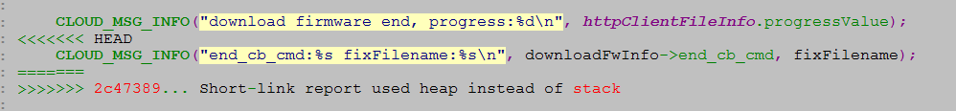
冲突解决
1、git status –s #查看有冲突的文件列表，前面带 UU 的便是存在冲突的文件。手动消去，跟编辑代码一样
<<<<HEAD 囊括的原修改
>>>>>>hash 囊括的是新的修改
2、修改完，git add .
3、若是rebase导致的冲突，git rebase –continue
2、若为cherry-pick导致的冲突， git commit -c FETCH_HEAD

Slide 24
工作流
从一个公开分支创建一（两）个本地的私有分支
经常性地在私有分支上提交个人的修改
一旦自测OK，那么整理它的历史
衍合或拣选干净的提交到公共分支
【不间断工作流】
通过切换分支和rebase和cherry-pick等命令，不同分支之间互补，实现工作流无间断。

Slide 25
Git常用功能指南
日常使用：
http://review.tp-link.net/manual/repo-git-man.html
Git管理：
http://review.tp-link.net/manual/repo-management.html#版本库的管理

Slide 26
使用建议
1、执行git命令出错时，仔细看一下git的报错信息。Git报错很智能，一般都能通过该提示找到问题，哪怕是命令拼错了，也能提示可能的正确命令。
2、经常使用git status命令，很有用，分支信息、提交状态都能看出来。
3、可以通过“git help <命令名>”来查看某个命令的详细帮助，例如“git help commit”查看“git commit”的帮助。

